Slide 1
实习项目二 手 工 焊 接 练 习 （一）

Slide 2
主要内容
焊接基础知识
焊接工具和材料
手工焊接技术
拆焊技术
手工焊接练习

Slide 3
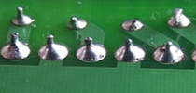
1. 焊接基础知识
焊接：金属连接的一种方法。在两种金属接触面，利用加热手段融化焊料，使焊料在金属表面发生化学反应生成合金层，从而使金属与焊料形成牢固结合体
电子元器件焊接 常用锡焊
两种金属——焊盘和元件引脚
加热——电烙铁
焊料——焊锡
焊点——牢固结合体
机器焊：波峰焊 回流焊 超声波焊 激光焊 倒装焊…….

Slide 4
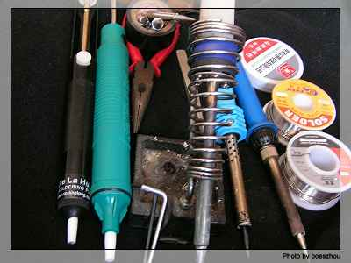
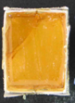
2. 焊接工具和材料
镊子
电烙铁架
尖嘴钳
松香
2.焊锡丝
吸锡器
1.电烙铁

Slide 5
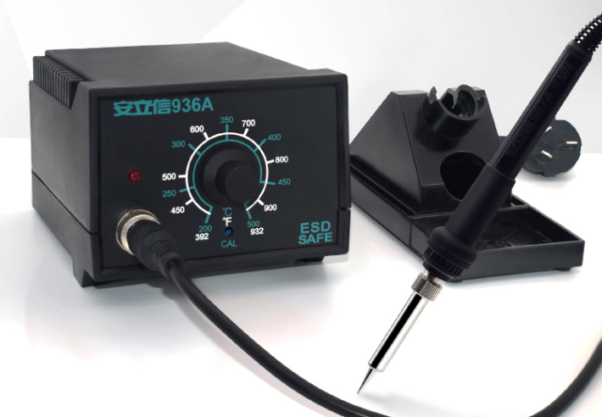
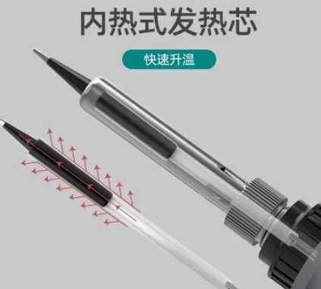
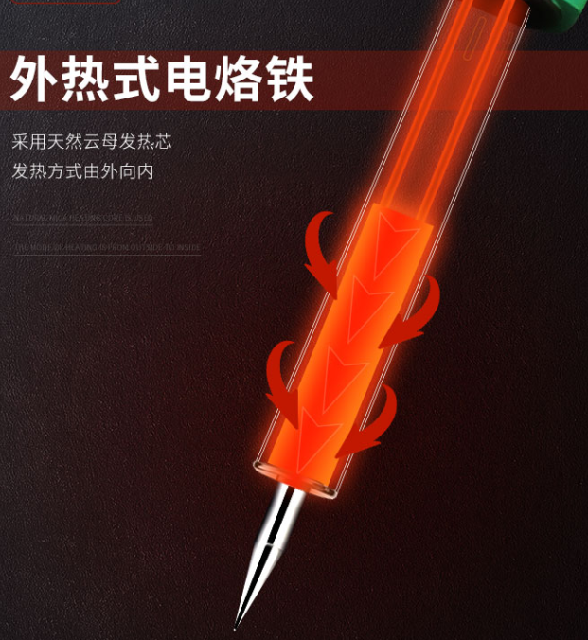
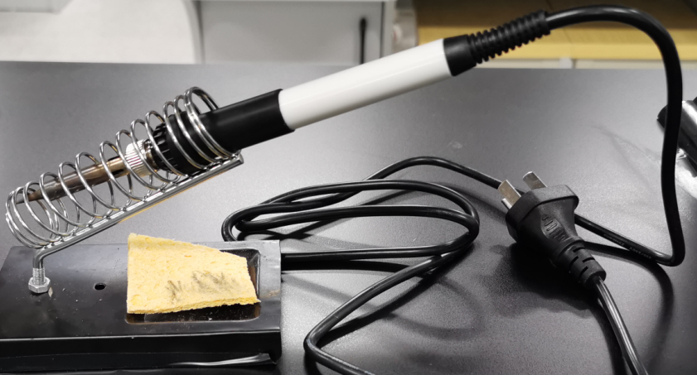
2.1 电烙铁
分类: A-内热式; B-外热式; C-恒温式
配套: A-烙铁架; B-松香; C-湿海绵
烙铁芯与烙铁头结构不同：A-烙铁芯在烙铁头的内 部，烙铁头粗且为空心结构；
B-烙铁芯环绕在烙铁头周围，烙铁头较细且为实心结构。

Slide 6
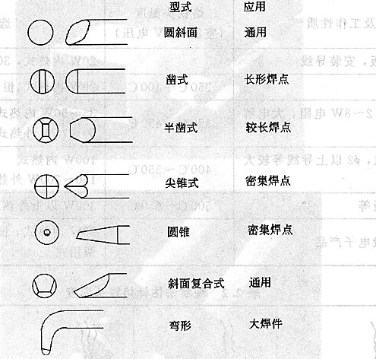
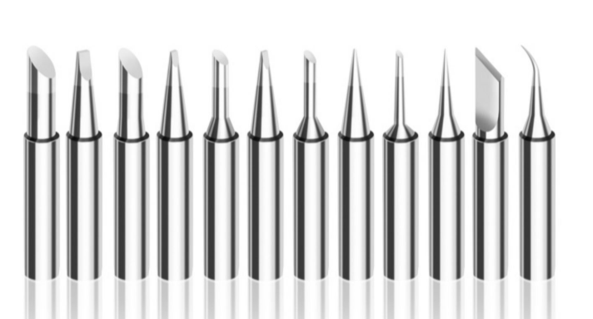
2.2 常用烙铁头形状

Slide 7
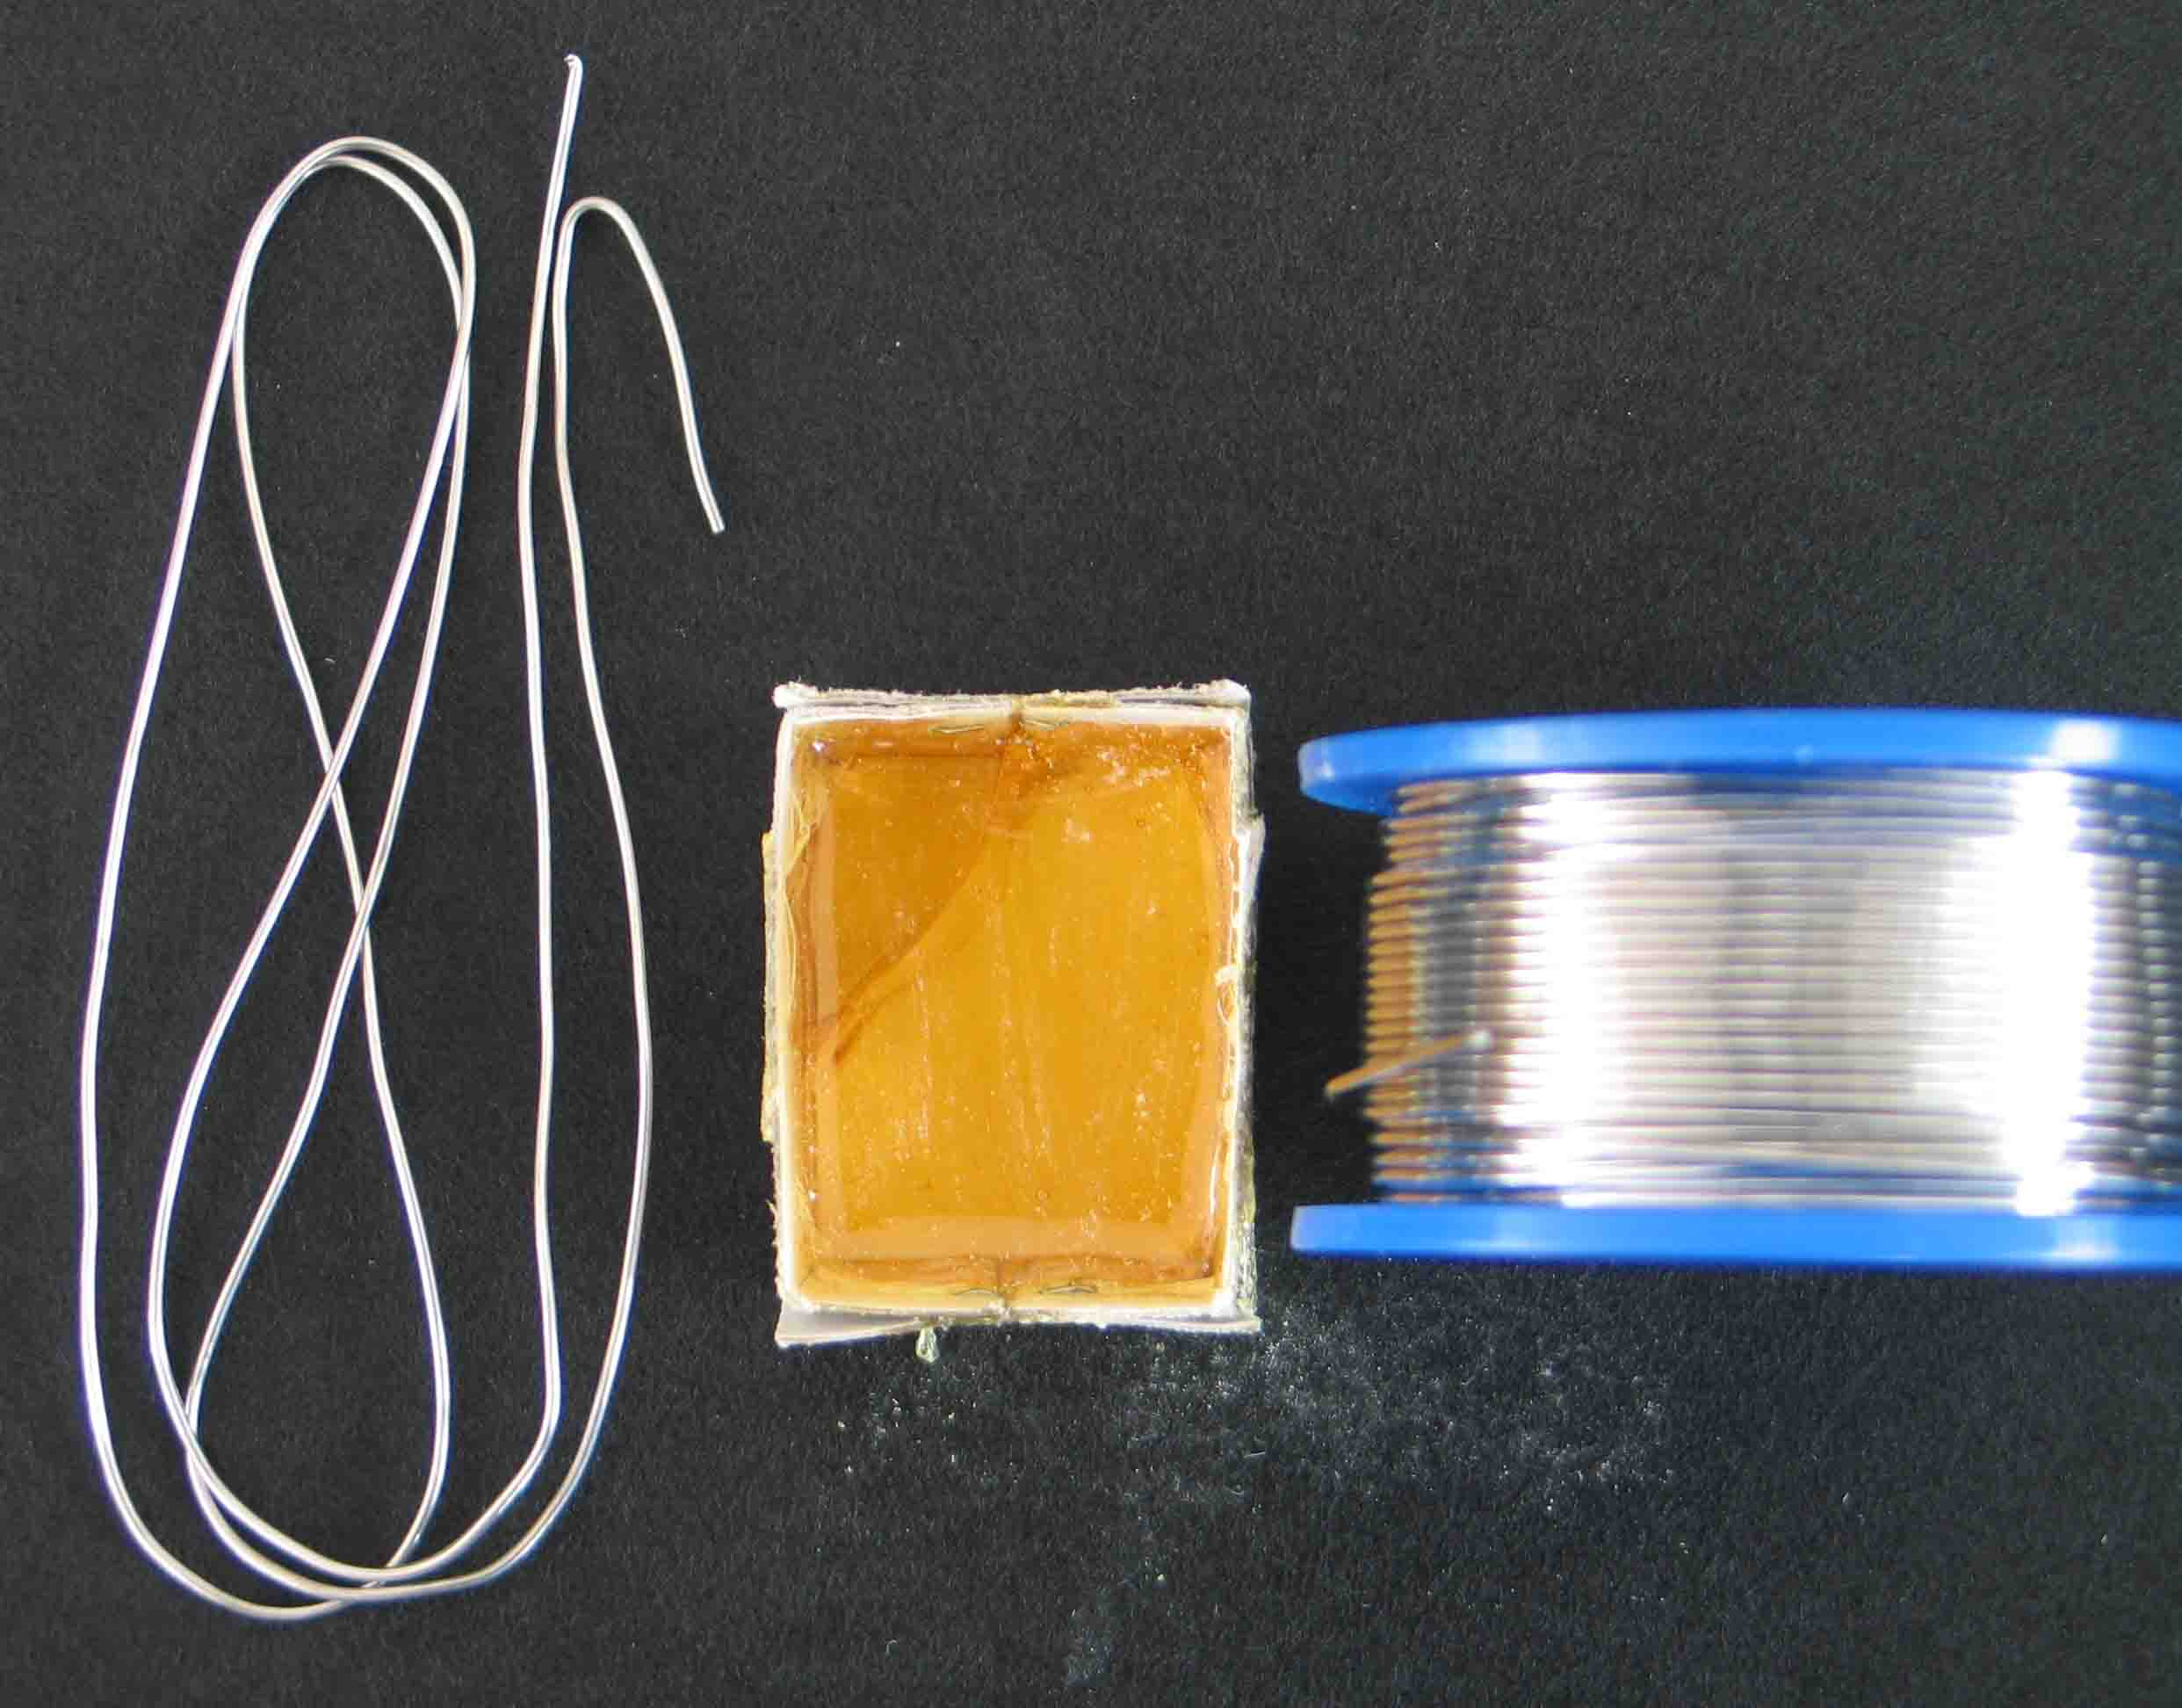
2.3 焊料
焊锡丝
作用：连接固定金属
成分：锡铅合金
规格：0.5、0.8、0.9、1.0、1.2、1.5、2.0、2.5、3.0、4.0、5.0 mm等
松香作用：助焊剂
清除焊件表面氧化膜，易上锡易焊接
导线沾上松香后易挂锡

Slide 8
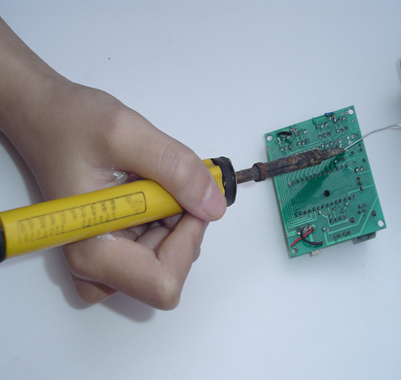
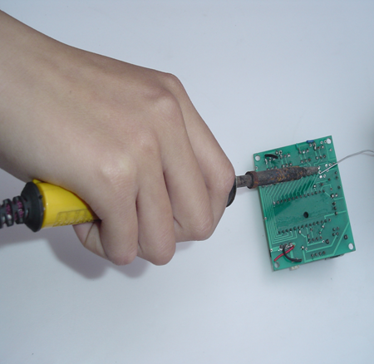
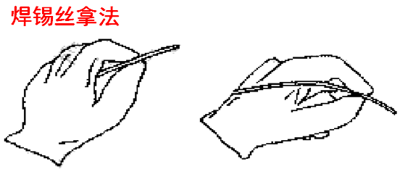
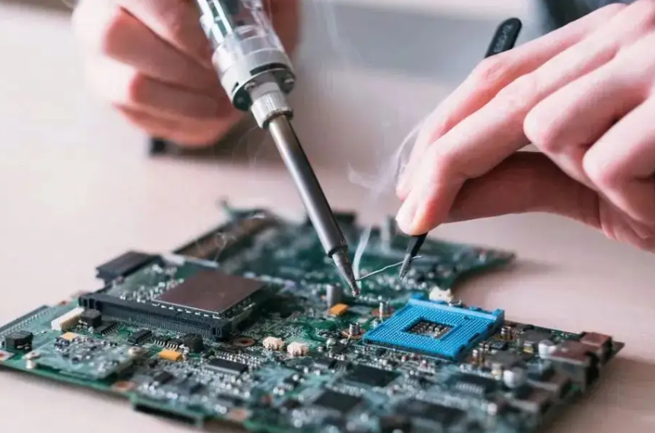
2.4 电烙铁的使用方法
1. 电烙铁握法和焊锡丝拿法
握笔法
直握法

Slide 9
2.4 电烙铁的使用方法
2. 必须插在烙铁架中，烙铁尖不要露在架外
不要触碰周边东西

Slide 10
2.4 电烙铁的使用方法
3. 要及时给烙铁架上海棉加水，挤干多余水份
水
湿海绵作用：擦掉烙铁头上的残锡和氧化物

Slide 11
2.4 电烙铁的使用方法
4. 烙铁头的保护
电烙铁加热过程中要及时给裸铜面搪锡否则会不好焊，特别是使用完也要挂锡避免烙铁头氧化
焊锡丝

Slide 12
2.4 电烙铁的使用方法
5. 烙铁头上多余锡的处理
及时在湿海绵上擦掉
特别是每次焊接之前要擦拭烙铁头 擦掉氧化层 易焊接
***切 勿 甩 锡 和 敲 锡***
***防止烫伤自己和队友***

Slide 13
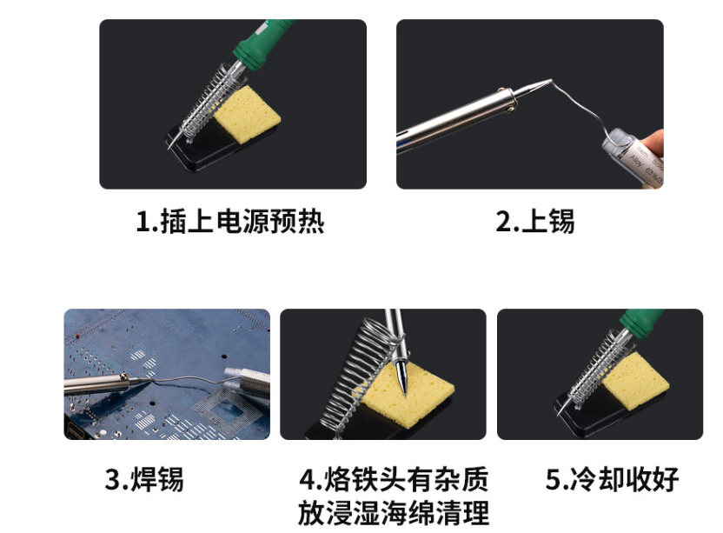
2.4 电烙铁的使用方法

Slide 14
2.5 使用注意事项
1 检查电烙铁电源线绝缘是否良好，避免发生触电事故
2 电烙铁金属部分温度高，避免烫伤
3 不要用手摸烙铁头，免烫伤
4 烙铁头上多余的焊锡不要乱甩，避免烫伤自己和他人
5 电烙铁使用完先清洁烙铁头，并上锡，自然冷却
6 长时间不用电烙铁应关闭电源
注意安全

Slide 15
3. 焊接技术

Slide 16
3.1 五步法 焊接
1.准备施焊: 准备好焊锡丝和烙铁及焊件
2.加热焊件: 将烙铁接触焊接点，加热引线和焊盘
焊锡丝
3.熔化焊料: 焊件预热后将焊丝置于焊点，熔化焊料
4.移开焊锡: 焊锡熔化一定量后移开焊锡
5.移开烙铁: 焊锡完全润湿焊点后移开烙铁
斜面靠在元件脚上
加热面积最大
焊点高1.5mm
直径与焊盘一致
脚高出0.5mm

Slide 17

3.2 焊点的质量要求
电气性能良好：高质量的焊点应是焊料与工件金属界面形成牢固的合金层才是，才能保证良好的导电性能
具有一定的机械强度：电子设备有时要在振动环境中工作，为使焊件不松动不脱落，焊点必须具有一定的机械强度
焊点上的焊料适量：焊料过少，焊点机械强度不够。焊料过多，增加成本，又容易造成焊点短路
焊点表面清洁光亮平滑
焊点没有毛刺、空隙

Slide 18
3.3 不良焊点




Slide 19
3.4 图示焊点

Slide 20
3.5 焊接的关键因素
控制好焊接温度和时间是关键
焊接温度 一般控制在 350—450 ℃
温度过低，会造成虚焊
温度过高，会损坏元器件和电路板
焊接时间 一般控制在2～3s为宜
时间过短，会使温度低造成虚焊
时间过长，会使温度高损坏元件和电路板

Slide 21
4. 拆焊技术

Slide 22
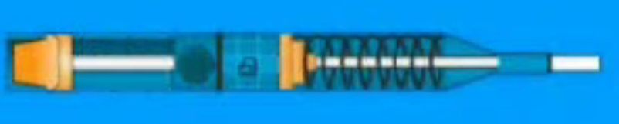
4.1 拆焊技术
1．拆焊原则
拆焊步骤与焊接步骤相反
要弄清楚焊点的特点，不要轻易拆焊
避免损坏元件、焊盘等
2．常用拆焊工具：电烙铁、镊子和吸锡器等
吸锡器：吸去熔化的焊锡，使焊盘与元件引线分开

Slide 23
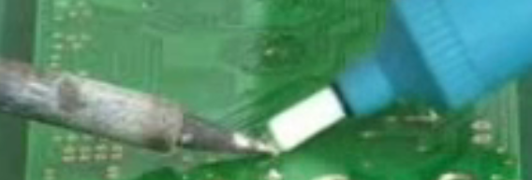
4.2 拆焊方法
吸锡工具拆焊：吸锡器活塞按下，电烙铁加热融化焊点，释放活塞，吸锡嘴附件焊锡被吸入储锡筒，拆下器件。
电烙铁拆焊：用电烙铁加热拆焊点，待焊锡融化后用镊子拔下元器件，不能在焊锡未完全融化时硬拽。

Slide 24
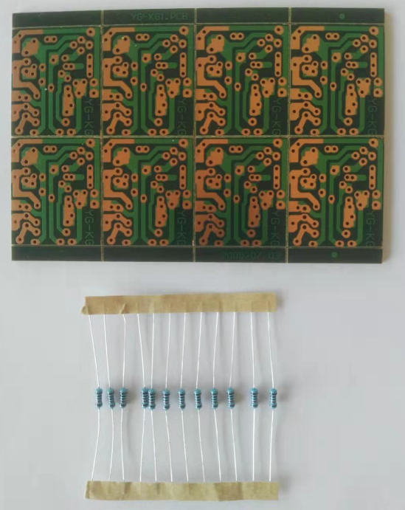
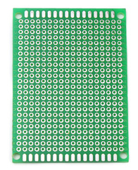
5. 插件元件焊接与拆焊练习
一 实验内容：

Slide 25
5. 插件元件焊接与拆焊练习
二 实验原理：
1 焊接：在两种金属接触面，利用加热手段融化焊料，使焊料在金属表面发生化学反应生成合金，从而使金属与焊料形成牢固结合体
2 拆焊：把电路板上焊接好的元件拆卸下来
三 实验工具与材料：
电烙铁 焊锡丝 松香 镊子 吸锡器

Slide 26
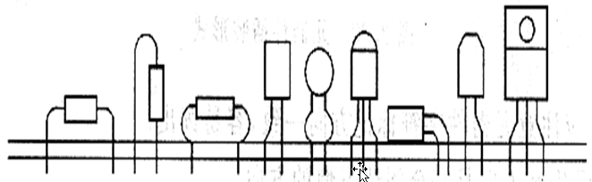
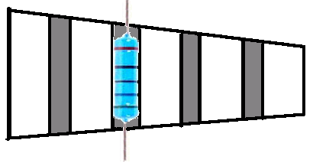
5. 插件元件焊接与拆焊练习
四 实验步骤：
1） 元件引脚的成形
根据焊点之间距离，把引脚做成需要的形状，目的是器件能准确快速的插入孔内
成型工具

Slide 27
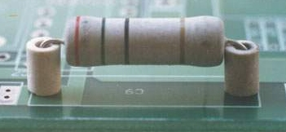
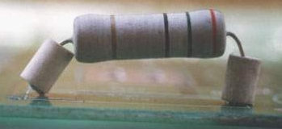
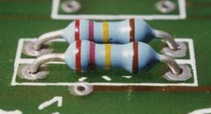
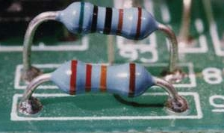
2） 元器件安装
3瓦以上电阻的安装
正确
不正确
普通电阻的安装
正确
不正确

Slide 28
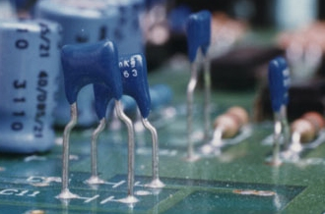
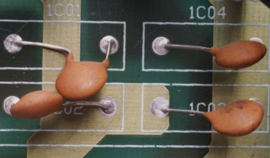
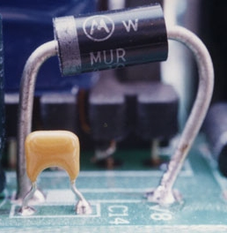
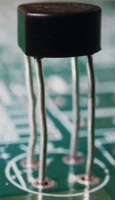
电容安装
高度不齐
不规范
未成型且管脚高度高

Slide 29
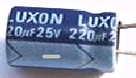
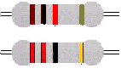
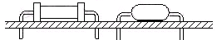
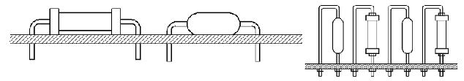
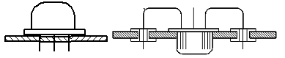
3） 元器件安装的技术要求
器件的标志方向应按照图纸规定的要求，能看清元件上的标志
器件的极性不能装错
(3) 安装高度应符合规定，同一规格的元器件尽量安装在同一高度上
(4) 安装顺序一般为先低后高，先轻后重，先易后难，先一般元器件后特殊元器件

Slide 30
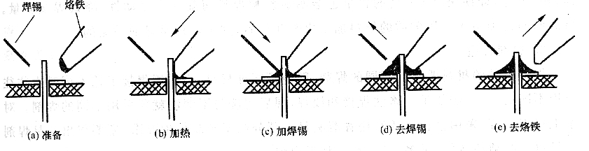
4） 焊接 — 五步法
1. 准备施焊(图a): 准备好焊锡丝和烙铁 烙铁头要保持干净
2. 加热焊件(图b): 将烙铁接触焊接点 加热引线和焊盘
3. 熔化焊料(图c): 焊件预热后将焊丝置于焊点 熔化焊料
4. 移开焊锡(图d): 焊锡熔化一定量后移开焊锡
5. 移开烙铁(图e): 焊锡完全润湿焊点后移开烙铁

Slide 31
5） 拆焊
1、吸锡工具拆焊：电烙铁加热融化拆焊点，用吸锡工具吸去焊料，然后用镊子拔下器件
2、电烙铁拆焊：用电烙铁加热拆焊点，待焊锡融化后用镊子拔下元器件

Slide 32
警钟长鸣
警钟长鸣
人身安全最重要
人身安全主要是防止：触电事故、机械损伤、烫伤等伤及人身安全的事故发生
1. 首要防止触电事故：触电危害有电伤和电击两种
电伤：由于发生触电而导致人体的外表创伤
电击：电流通过人体，严重干扰人体正常的生物电流，造成肌肉痉挛、神经紊乱，甚至呼吸停止等严重危害生命
尽管电子装接工作通常称为弱电工作，但实际工作中常接触强电。如常用的电动工具(电烙铁、电钻、电热风机等)、仪器设备等需要接市电才能工作，因此在电子实习过程中首要关注的是用电安全
警钟长鸣
警钟长鸣

Slide 33
警钟长鸣
警钟长鸣
人身安全最重要
2．防止机械损伤
电子装接工作中机械损伤比在机械加工中要少得多，但是如果放松警惕、违犯安全规程仍然存在一定危险
如，戴手套或者披散长发操作钻床是违犯安全规程的，实践中曾发生手臂和头发被高速旋转的钻具卷入，造成严重伤害的事故
再如，使用螺丝刀紧固螺钉可能打滑伤及自己的手
剪断印制板上元件引线时，线段飞射打伤眼睛等事故都曾发生
只要严格遵守安全制度和操作规程，树立牢固的安全保护意识，这些事故是可以完全避免的
警钟长鸣
警钟长鸣

Slide 34
警钟长鸣
警钟长鸣
人身安全最重要
3．防止烫伤
烫伤在电子装接工作中是频繁发生的一种安全事故，一般不会造成严重后果，但也会给操作者造成伤害。只要注意操作安全，烫伤完全可以避免。造成烫伤的原因及防止措施如下：
① 电烙铁和电热风枪烫伤：烙铁头表面温度可达400～500℃，而人体所能耐受的温度不超过50℃，直接触及电烙铁头肯定会烫伤
措施：烙铁应放置在烙铁架并置于工作台右前方。观测烙铁温度可用烙铁头熔化松香。工作中不要直接用手触摸烙铁头
警钟长鸣
警钟长鸣

Slide 35
警钟长鸣
警钟长鸣
人身安全最重要
② 发热电子元器件烫伤：如变压器、功率器件、电阻、散热片等。特别是电路发生故障时有些器件发热可达几百度高温，如果在通电状态下触及这些元件不仅可能造成烫伤，还可能有触电危险
过热液体烫伤：电子装接工作中接触到的主要有熔化状态的焊锡。不要用手摸，不要甩烙铁头上的焊锡
电弧烫伤：常发生在操作电气设备过程中，较大功率电器不通过启动装置而直接接到刀闸开关上，当操作者用手去断开刀闸时，由于电路感应电动势可产生数千甚至上万伏高电压，击穿空气而产生的强烈电弧容易烧伤操作者
警钟长鸣
警钟长鸣

Slide 36
警钟长鸣
警钟长鸣
8.养成良好的安全操作习惯
任何情况下检修电路和电器时都要确保断开电源，仅仅断开设备上开关是不够的，还要拔下插头
不要湿手开、关、拔、插电器
遇到不明情况的电线，先认为它是带电的
尽量单手操作电工作业
遇到较大体积的电容器先放电，再进行检修
触及电路任何金属部分之前都应进行安全测试
不在疲倦、带病等不利状态下从事电工作业
用螺丝刀拧紧螺钉时，另一只手不要握在螺丝刀刀口方向
烙铁头在没有确信脱离电源时，不能用手摸，以免烫伤
烙铁头上多余的锡不要乱甩
在通电状态下不要触及发热电子元器件（如变压器，功率器件、 电阻、散热片等），以免烫伤
警钟长鸣
警钟长鸣

